Slide 1
可能性を想像してみてください 就職成功への道
Sean Roy - TransCen

Slide 2
今日の議題
なぜ雇用について話しているのでしょうか？
雇用：背景と可能性
物事を新しい方法で見る
就職で成功するための準備
懸念事項への対処: 社会保障給付
行動ステップ
質問とつながり
作業を進める際にはワークシートを忘れずに使用してください

Slide 3
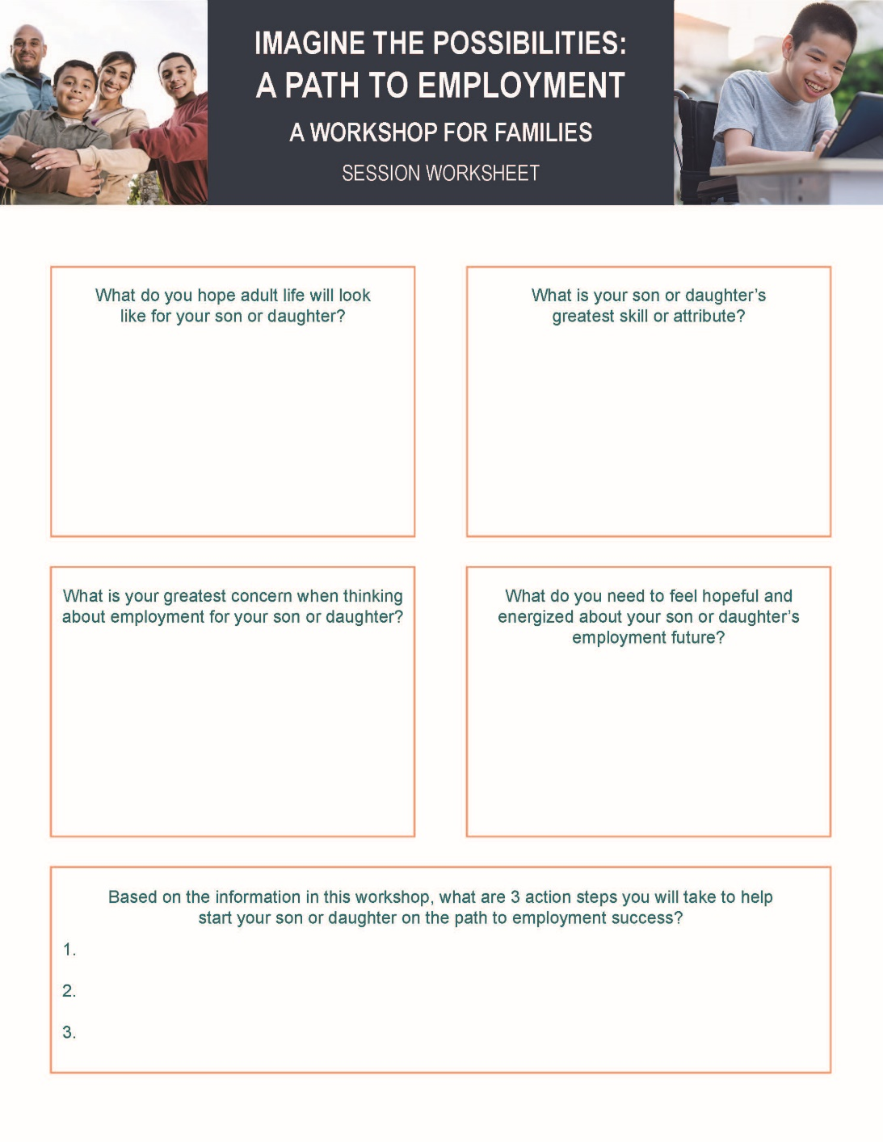
ワークシートの質問 1
あなたのご家族に大人としてどのような生活をしてほしいと望みますか？
あなたの息子さんや娘さんに大人としてどのような生活を送ってもらいたいと思いますか？
あなたの息子さんまたは娘さんの最大のスキルまたは特質は
何ですか？
息子さんや娘さんの就職を考えるとき、一番心配なことは何ですか？
息子さんや娘さんの将来の就職について、どのような希望や活力が必要ですか？
このワークショップの情報に基づいて、息子さんや娘さんが就職成功への道を歩み始めるのに役立つ3つの行動ステップは何ですか？

Slide 4
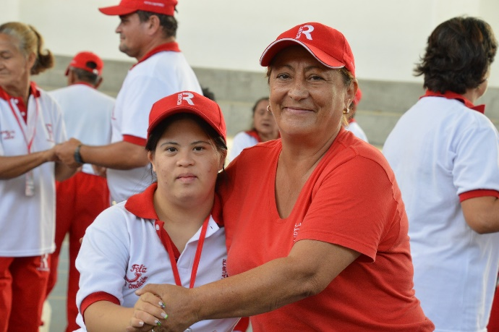
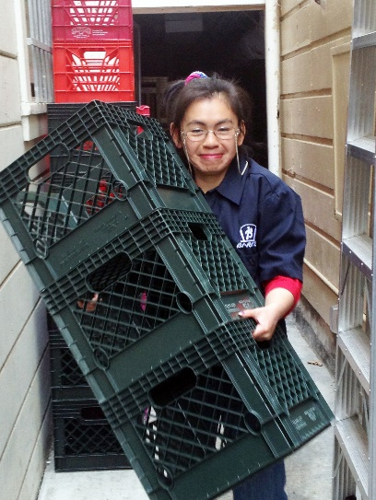
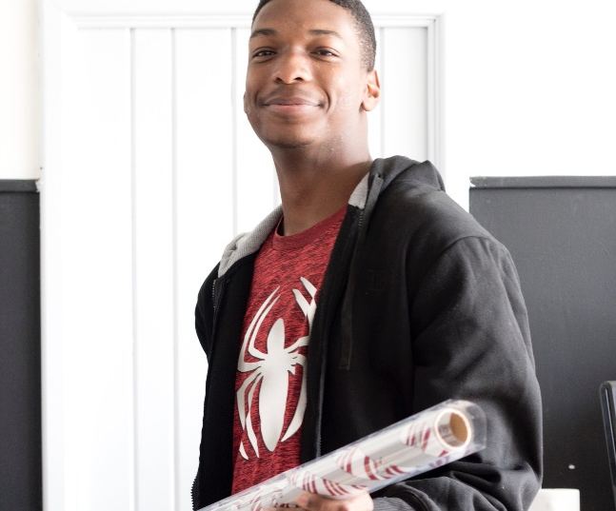
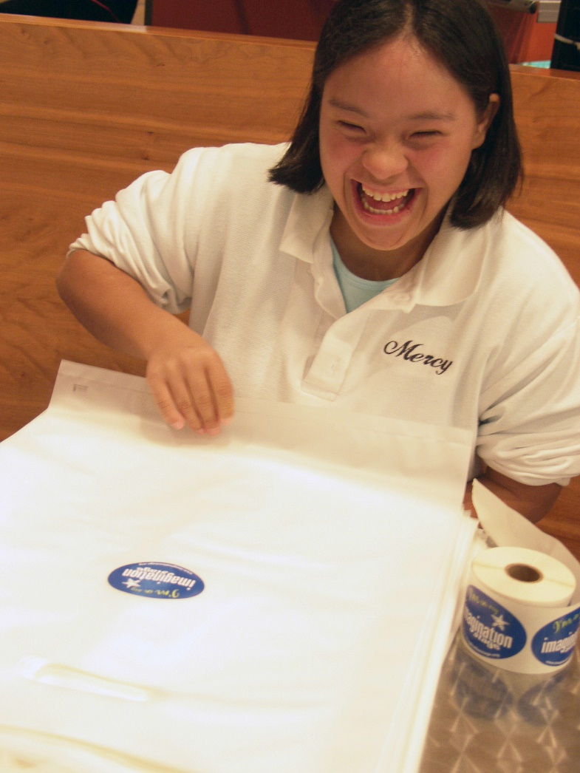
今日、障害のある人々は…

Slide 5
しかし、やるべきことはまだあります…
米国で障害のある人々が平等な機会を経験できるまでには、
まだ長い道のりがあります。
雇用率
貧困
住宅オプション
社交、レクリエーション、人間関係
尊敬される声
自分の将来を決める

Slide 6
雇用： たくさんのことが可能です

Slide 7
雇用：コアコンセプト
1
2
誰でも働ける！
仕事の見え方は人それぞれ違う
雇用は家族のやりたいことに根ざしたものでなければなりません
3

Slide 8
「雇用第一」
障害の重度にかかわらず、発達障害のある労働年齢の個人に対して、総合的で競争力のある雇用の機会が最優先で与えられることが国の政策である。
カリフォルニア州議会法案第1041番 (2013年)
個人 - グループや集団に属していない
統合 – 障害のない人とともに、交流の場を設ける
雇用 - 一般労働力、企業または自営業の従業員名簿上
最低賃金 - 最低賃金かそれ以上、または業界標準賃金

Slide 9
あなたの家族はなぜ働かなければならないのでしょうか?
「彼の個人的な成長、自信、成熟は、働き始めてすぐに明らかになりました。息子が幸せな大人になったことを家族全員が認め喜びました。」 – ベイエリアの保護者 –
それが大人に期待されていること
社交化
自尊心（尊厳）
目的
金銭
精神的健康を促進する
彼らはできるからです！

Slide 10
新しい現実
変更する
健康と安全へのさらなる配慮
コンピューターやデバイスの前で過ごす時間が増える
一定期間サポートへのアクセスが制限されるのか?
特定の雇用分野は回復し、従業員が必要となるでしょう。
古いやり方

Slide 11
家族を新しい視点で見る

Slide 12
期待をどのように定義すればよいでしょうか?
「期待」
誰かが何かを達成するだろう、あるいは達成するはずだという信念。何かが将来起こる、または起こる可能性が高いこと。
「高い期待」
障害（またはその他の障壁）を持つ人でも、他の人と同じ人生を歩み、同じ人生の選択ができるという信念。
Notes:
Judith

Slide 13
期待の低さはどこから来るのでしょうか?
障害の影響に関する社会の認識
家族に障害のある人がいることに対する思い
私たちが他人から言われたこと
その秘訣は、障害のある人でも素晴らしいことができるということを理解し、家族が自分で人生を切り開く能力に他人の考えを影響させないようにすることです。

Slide 14
高い期待を持つことの重要性
家族は、障害のある家族を世界がどのように見るかについての基準を設定します。
制限的なプログラムや配置を避ける
コミュニティで生きた暮らし
家族が自分自身に抱く夢をもとにした暮らし
リスクは良いものであり、失敗は建設的になる可能性があることを理解する

Slide 15
バランス技

Slide 16
忍耐が鍵です

Slide 17
成功とは何ですか?
最初の試みでは成功しないであろうことをいくつか考えてください。
雇用での成功は継続的なプロセスであり、人によって見え方が異なります。
労働時間
タスク
許容範囲
進歩を認めて祝いましょう!!

Slide 18
ワークシートの質問 2
可能性を想像してください
就職への道
家族向けのワークショップ
セッションワークシート
あなたの息子さんや娘さんに大人としてどのような生活を送ってもらいたいと思いますか？
あなたの息子さんまたは娘さんの最大のスキルまたは特質は
何ですか？
あなたの家族の最大のスキルまたは特質は何ですか?
息子さんや娘さんの就職を考えるとき、一番心配なことは何ですか？
息子さんや娘さんの将来の就職について、どのような希望や活力が必要ですか？
このワークショップの情報に基づいて、息子さんや娘さんが就職成功への道を歩み始めるのに役立つ3つの行動ステップは何ですか？

Slide 19
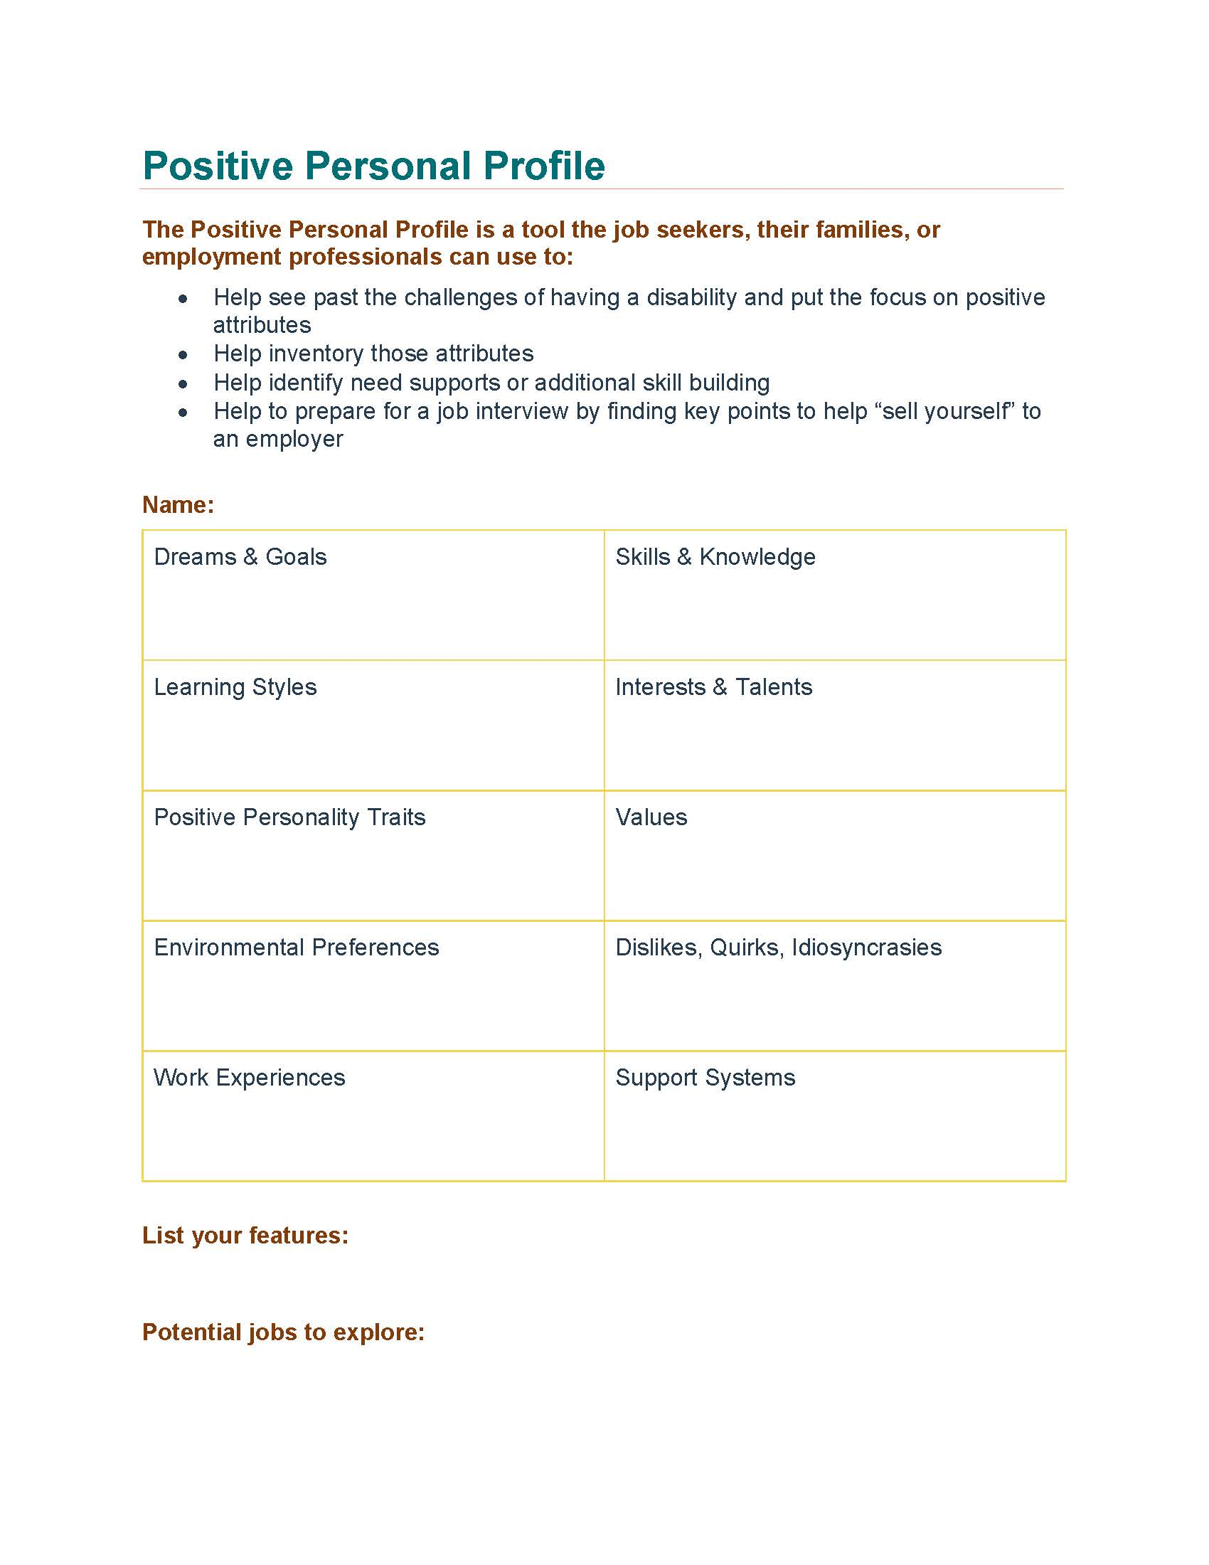
便利なツール
ポジティブな個人プロフィール
ポジティブな個人プロフィールは、求職者、ご家族や雇用の専門家が以下のように活用できます。
障害を持つという課題を乗り越えるのを助け、ポジティブな特質に焦点を当てる
それらの特質を評価するのを助ける
必要なサポートまたは追加のスキル構築の認識支援をする
雇用主に「自分を売り込む」ための要点を見つけ、仕事の面接への準備を支援する
ポジティブな個人プロフィール
名前：
夢や目標
スキルや知識
学習スタイル
興味や才能
ポジティブな性格特性
価値
環境的な好み
嫌いなもの、癖、特異性
仕事の経験
サポートシステム
あなたの特徴を挙げてください：
検討を考えている仕事：

Slide 20
ビジョンステートメントの構築
高校3年生
強み
社交的
意志が強い
主導権を示す
勤勉
自立している
音楽の才能がある
創造性がある
ビジョンステートメント：僕は自分のスタジオを持っています。僕の仕事は写真を撮ることです。僕は小さな家を持ちます。僕はマギーと結婚します。僕はPublixでも働きます。とても楽しいです。お金は銀行に預けています。僕は大学へ行き、一人で新しい家に暮らしたいです。僕の友達は僕の家に尋ねてきます。
達成事項：
2017年4月からPublixで働いています
2018年にEagle Scout賞を受賞しました
卒業アルバムのスタッフとして働き、Woodstock High School Mountain Bike Teamに選抜されました
写真がAnna’s Angels の利益オークションとRussian Medical Collegesに展示されました。
得意なこと：
ピアモデリングやサポート
年齢に応じた賞：休憩、金銭、音楽
特定の説明
不得意なこと：
赤ちゃん扱い
友人たちから引き離されること
https://hdi.uky.edu/employment-checklists
支援が必要な分野：
読書
数学
お金の計算
時間の管理
スケジュールの管理

Slide 21
就職で成功するための準備

Slide 22
職場体験の力
障害のある人々の雇用の成功を予測する最も良い要因の 1 つは、高校時代に有意義な職場体験をすることです。
情報面接
ジョブシャドウイング
ボランティア活動
インターンシップ
有料のエントリーレベルの仕事

Slide 23
ネットワークの利用
元同僚
元クラスメートや教授
知り合いを活用して、職場体験の機会を見つけてください。
友達
家族
ビジネスを行っている場所
隣人
あなたが一緒にクラブに所属している人、一緒に礼拝している人、または一緒に奉仕している人たち
私
友人や知人
専門職の協会
隣人
家族や
親戚

Slide 24
責任の構築
若者が責任を負う方法を見つけることは、彼らが良い従業員になるのに役立ちます。
家事
学校の勉強
ソフトスキル
若者がリスクを負ったり、失敗を経験したりするのは問題ありません。目標は彼らに頑張ってもらうことです。

Slide 25
参加する

Slide 26
学校と就職
高校と移行期は、就職の準備に関する学校のプログラムに集中する最適な時期です。
仕事に必要なスキルはIEPの目標として含まれていますか?
キャリア探求
機能的スキルとソフトスキル
仕事の経験
簡単なヒント：親の擁護者は、IEP で雇用に焦点を当てた活動を求める際の指導を手伝ってくれます。

Slide 27
考えられるすべてのサポートを検討する
個人の強みと資産
スキル、個人の能力、知識や人生経験；
強み、人の得意分野や他者が好み賞賛すること；
資産、個人の所有物およびリソーセズ
I/DD を持つ人の 25% のみが正式なサービスを利用できる
可能な雇用サポートとして、コミュニティベースのオプション、テクノロジーソリューション、個人的な関係を検討する
関係
お互いを愛し大事にする家族や他者；
一緒に時間を過ごしたり共通点のある友人；
頻繁に接触はあるがそれほど親しくない知人
コミュニティベース
企業、公園、学校、信仰に基づくコミュニティ、医療施設のような場所；
グループや会員制の組織；
誰でも利用できるローカルサービスや公的リソーセズ
資格固有
年齢、地理、所得水準や雇用状況に基づくニードベースのサービス；
特別教育やメディケイドなど、障害や診断に基づき政府が支払うサービス

Slide 28
懸念事項について話し合う

Slide 29
質問や懸念があるのは正常なことです
家族の地域での本当の仕事を考えたとき、何か不安や心配なことはありますか？
脆弱性
安全性
彼らは仕事ができるでしょうか？
誰が彼らを雇用するのでしょうか？
彼らは恩恵を失うのでしょうか？

Slide 30
ワークシートの質問 3
可能性を想像してください
就職への道
家族向けのワークショップ
セッションワークシート
ご家族の就職を考えるとき、一番心配なことは何ですか?
あなたの息子さんや娘さんに大人としてどのような生活を送ってもらいたいと思いますか？
あなたの息子さんまたは娘さんの最大のスキルまたは特質は
何ですか？
息子さんや娘さんの就職を考えるとき、一番心配なことは何ですか？
息子さんや娘さんの将来の就職について、どのような希望や活力が必要ですか？
このワークショップの情報に基づいて、息子さんや娘さんが就職成功への道を歩み始めるのに役立つ3つの行動ステップは何ですか？

Slide 31
雇用に関する神話
誤った情報や誤解があると、就職の検討が妨げられることがあります。
障害のある人は十分なスピードで働けない（神話）
障害のある従業員は同僚に受け入れられない（神話）
シェルターでの仕事は地域での仕事より安全です（神話）
ワークショップを辞めた人は友達を失う（神話）
重度の障害を持つ人は働く必要はない（神話）
Don Lavin – 仕事における強み

Slide 32
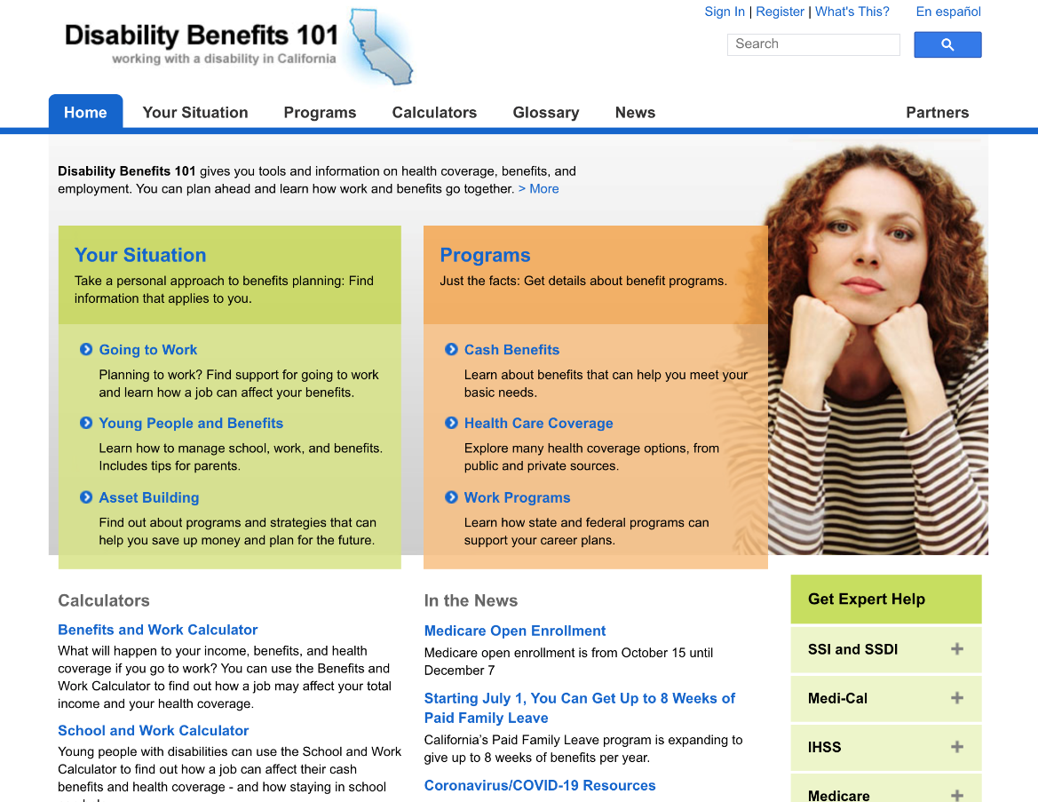
社会保障給付: 神話とリソース
神話
SSI に学生を登録すればすべてが解決されます
仕事を選択した人は障害や医療給付を失うことになります
SSI が提供するものを利用して、人々はコミュニティ内で自立して生活することができます
https://ca.db101.org

Slide 33
ワークシートの質問 4
可能性を想像してください
就職への道
家族向けのワークショップ
セッションワークシート
家族の将来の雇用について希望を持ち、活力を得るには何が必要ですか?
あなたの息子さんや娘さんに大人としてどのような生活を送ってもらいたいと思いますか？
あなたの息子さんまたは娘さんの最大のスキルまたは特質は
何ですか？
息子さんや娘さんの就職を考えるとき、一番心配なことは何ですか？
息子さんや娘さんの将来の就職について、どのような希望や活力が必要ですか？
このワークショップの情報に基づいて、息子さんや娘さんが就職成功への道を歩み始めるのに役立つ3つの行動ステップは何ですか？

Slide 34
行動ステップ: はじめる

Slide 35
ワークシートの質問 5
可能性を想像してください
就職への道
家族向けのワークショップ
セッションワークシート
このワークショップの情報に基づいて、ご家族が就職成功への道を歩み始めるのに役立つ 3 つの行動ステップは何ですか?
あなたの息子さんや娘さんに大人としてどのような生活を送ってもらいたいと思いますか？
あなたの息子さんまたは娘さんの最大のスキルまたは特質は
何ですか？
息子さんや娘さんの就職を考えるとき、一番心配なことは何ですか？
息子さんや娘さんの将来の就職について、どのような希望や活力が必要ですか？
このワークショップの情報に基づいて、息子さんや娘さんが就職成功への道を歩み始めるのに役立つ3つの行動ステップは何ですか？

Slide 36
覚えておくべき重要点
高い期待を持ち、雇用に対するビジョンを設定する
強みや興味を讃え、伸ばす
課題を認識し、それに対処する
家族の一員として、必要な情報やサポートを見つける

Slide 37
質問

Slide 38
連絡先
Omar Gomez
Harbor Regional Center
Omar.Gomez@harborrc.org
(310)543-0142

